Slide 1





TIẾT 4
TỔ CHỨC HOẠT ĐỘNG VẬN DỤNG SÁNG TẠO

Slide 2






Slide 3

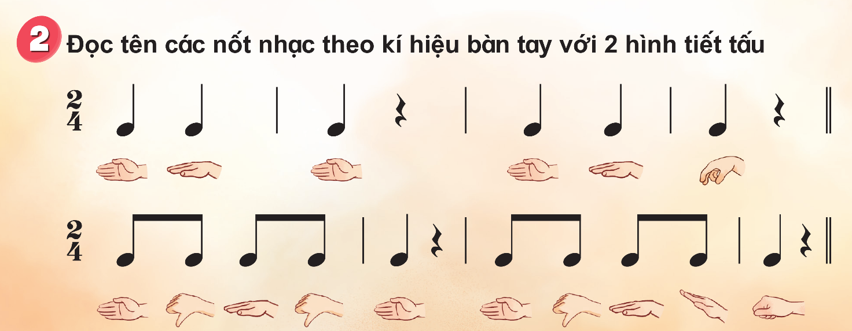


Slide 4
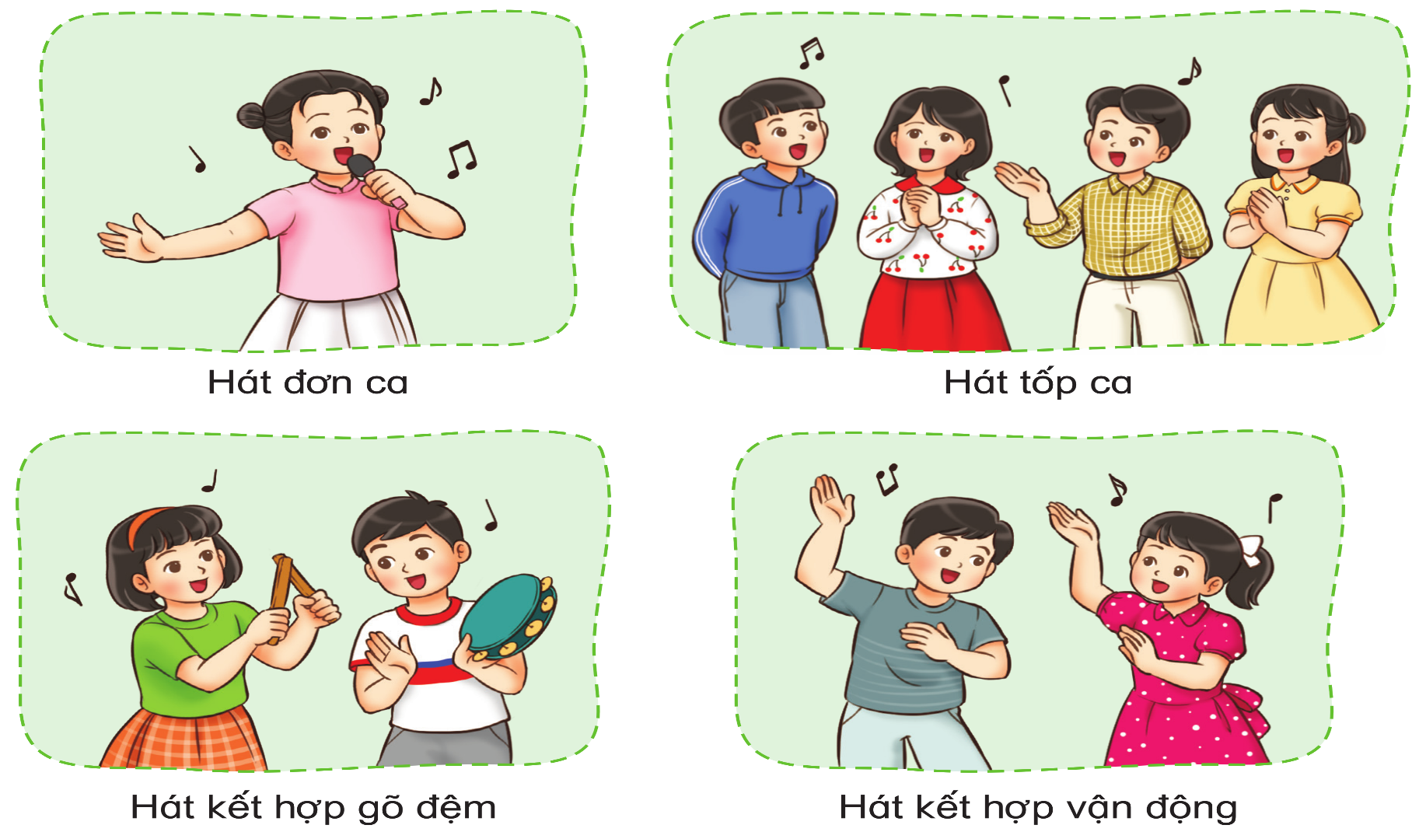
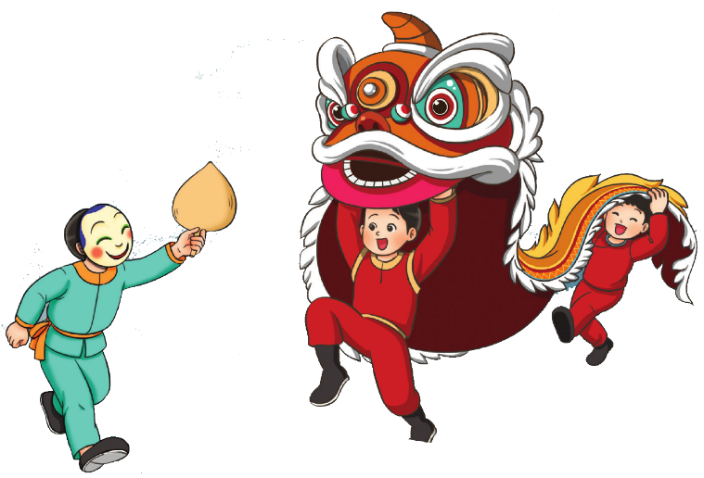


Slide 5



Chúa quý thầy cô mạnh khỏe
Các em học sinh chăm ngoan học giỏi

